Slide 1
产品画布 · Lean Canvas
产品画布
🎯 问题与痛点
💡 解决方案（攒·保·理·教）
✦ 独特价值主张
• ① 教育支出焦虑，缺乏整体规划框架
• ② 保险配置混乱，面对销售话术无从判断
• ③ 焦虑型课外消费泛滥，38% 属情绪驱动
• ④ 零花钱给了，却不知如何引导
• 攒 AI双情景教育金测算与定投计划
• 保 保单OCR解读，非销售保险配置建议
• 理 多模态记账+焦虑消费3层检测+冷静期
• 教 三罐子零花钱+劳动奖励+财商小课堂
• "第一个对你说「不」的财务顾问"
• 纯规划、不销售
• 焦虑消费识别（行业首创）
• 生活化比喻翻译金融术语
• 0–18 岁全周期陪伴
用户 0–18 岁子女城市中产家庭
商业模式 Freemium ¥99–199 / 月
技术 Claude API · 多模态OCR
芽计 YaPlan
01 / 12

Slide 2
用户需求分析 · 三阶段家庭画像
用户研究 01/03
新生期 0–3岁
成长期 4–12岁
冲刺期 13–18岁
25–35岁双职工，月入 1.5–4 万
30–42岁中产，月入 2.5–8 万
40–52岁，月入 4–12 万
核心痛点
核心痛点
核心痛点
→ 早教课值不值？被销售话术困扰
→ 保险该买哪些？配置从何判断
→ 教育金何时开始、怎么存最科学
→ 课外班军备竞赛，月花 8,000+
→ 教育金储备进度严重滞后
→ 同伴压力导致盲目跟风报班
→ 出国 vs 国内？200–500 万差距
→ 留学费用无独立测算工具
→ 资产不动产化，流动性不足
月均教育支出
月均教育支出
月均教育支出
¥3,200
¥6,800
¥12,400
芽计 YaPlan
02 / 12

Slide 3
用户需求分析 · 焦虑型消费识别
用户研究 02/03
38
87
2,100
%
%
元/月
育儿支出属焦虑驱动
报名后曾后悔的课程占比
芽计用户月均识别的焦虑消费
❌ 焦虑驱动型消费
✅ 理性规划型消费
• 看到 KOL 推荐，冲动下单
• 听说别人家孩子都在学
• 周末深夜突击报班
• 无 ROI 评估，跟风即买
• 孩子不感兴趣，仍续费
• 基于孩子兴趣和意愿决策
• 有明确学习目标和退出机制
• 评估性价比后理性决定
• 定期复盘课程出勤与效果
• 纳入家庭月度预算管控
芽 计 识 别
芽计通过 行为信号 × NLP语义情绪 × 综合评分 三层机制，在消费决策前给出理性提醒
芽计 YaPlan
03 / 12

Slide 4
用户需求分析 · 市场规模与机会
用户研究 03/03
TAM 总市场：2.1 亿有子女家庭 / 潜在规模 ¥6,300 亿
68
SAM 可触达：4,200 万城市中产家庭 / ¥1,260 亿
%
受访家长缺乏系统财务规划
SOM 3年目标：210 万家庭 / ¥6.3 亿 ARR
3.2
万元
城市家庭年均课外教育支出
92
%
愿为精准规划付费的家长
18
年
单用户周期 · LTV ≈ ¥3,582
数据来源：艾瑞咨询 2025 / 国家统计局 / CFPS 家庭追踪调查
芽计 YaPlan
04 / 12

Slide 5
产品方案 · 攒·保·理·教 四模块定位
产品方案 01/07
所有功能通过对话式 AI 串联 · 角色定位：🏥 家庭财务医生（客观专业）× 👩‍🎓 成长陪伴学姐（温暖懂孩子）
📈 攒 · 教育金规划
🛡️ 保 · 保险配置
PMT 公式精准测算教育金缺口
双情景：国内 ¥45 万 / 出国 ¥120 万
开学季动态校准，每年复盘调整
比喻：¥36 万缺口 = 360 次家庭大餐
保单 OCR 解读关键条款
先大人后小孩配置优先级
非销售承诺，只分析不导流
通俗险种比喻库，拒绝行话
💸 理 · 支出管理
💰 教 · 财商教育
拍票据 / 截图 / 语音多模态记账
3 层焦虑消费检测引擎（行业首创）
24 h 购物车冷静期机制
兴趣班 ROI 热力表可视化
三罐子零花钱模型（自由/储蓄/分享）
义务家务 vs 额外任务劳动机制
AI 发零花钱时推送财商故事
月度宝贝成长报告
芽计 YaPlan
05 / 12

Slide 6
产品方案 · 差异化定位
产品方案 02/07
功能维度 | 芽计 YaPlan | 挖财 | 支付宝财富 | Greenlight
焦虑消费识别 | ✅ 行业首创 | — | — | —
保单 OCR 解读 | ✅ 通俗解析 | — | — | —
非销售导向 | ✅ 无返佣 | ❌ 有广告 | ❌ 有佣金 | ✅ 基础
教育金测算 | ✅ 双情景 | 弱 | 弱 | —
亲子财商教育 | ✅ 三罐子+绘本 | — | — | ✅ 基础
生活化比喻库 | ✅ 内置系统 | — | — | —
🧠 焦虑识别引擎
📊 非销售导向
💬 金融语言翻译器
行业首创 · 三层检测
信任经济壁垒
术语 → 生活比喻
芽计 YaPlan
06 / 12

Slide 7
产品方案 · AI 能力运用
产品方案 03/07
AI 双重角色：🏥 家庭财务医生（客观、专业、不卖东西） × 👩‍🎓 成长陪伴学姐（温暖、真实、懂孩子）
对话采集
多模态输入能力
1
自然语言问答，采集家庭基本信息
📸 拍票据
🎙 语音记账
📄 截图保单
OCR 自动归类
自然语言录入
AI 提取条款
2
需求挖掘
识别显性需求与隐性焦虑来源
方案生成
对话示例
3
PMT 计算 + 双情景 + 生活化比喻
用户：「5 岁女儿，想出国，月入 3–5 万」
→ 芽计：「目标 ¥120 万，月投 ¥4,900，
相当于每天少一杯奶茶 + 咖啡 ☕」
4
焦虑检测
行为信号 + NLP语义 + 综合评分三层
焦虑检测三层引擎
5
动态复盘
月度小报 + 季度报告 + 年度校准
Layer 1 行为信号 → Layer 2 NLP语义情绪 → Layer 3 综合风险评分
底层：Claude API · 多模态 OCR · 规则引擎
芽计 YaPlan
07 / 12

Slide 8
产品方案 · 商业模式
产品方案 04/07
推荐
免费版 Free
标准版 ¥99 / 月
高级版 ¥199 / 月
✓ 基础教育金测算（单情景）
✓ 无限 AI 规划对话
✓ 全部标准版功能
✓ AI 规划对话 3 次 / 月
✓ 焦虑消费深度识别 + 预警
✓ 专属 1v1 顾问服务
✓ 支出分类记录
✓ 保单 OCR 解读
✓ 家庭多账号管理
✓ 焦虑消费基础识别
✓ 月度亲子财务小报
✓ 年度财务体检报告
✓ 兴趣班 ROI 热力表
✓ 优先体验新功能
免费体验
→
价值验证
→
付费转化
→
口碑传播
→
更多用户
3年路径：免费用户 100 万 → 付费转化 10% → 标准版 ARR ¥9,900 万
芽计 YaPlan
08 / 12

Slide 9
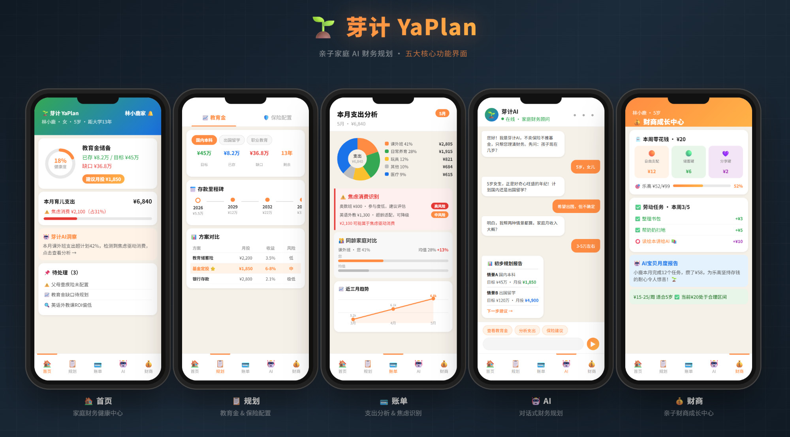
产品原型 · 五大核心界面
产品方案 05/07
🏠 首页
教育金健康度实时预警
焦虑消费占比红色标注
📋 规划
双情景教育金测算
保单 OCR 一键解读
💳 账单
五色饼图支出分析
焦虑消费双预警
🤖 AI
7 轮对话生成规划报告
生活化比喻实时输出
💰 财商
三罐子零花钱管理
劳动奖励任务清单
芽计 YaPlan
09 / 12

Slide 10
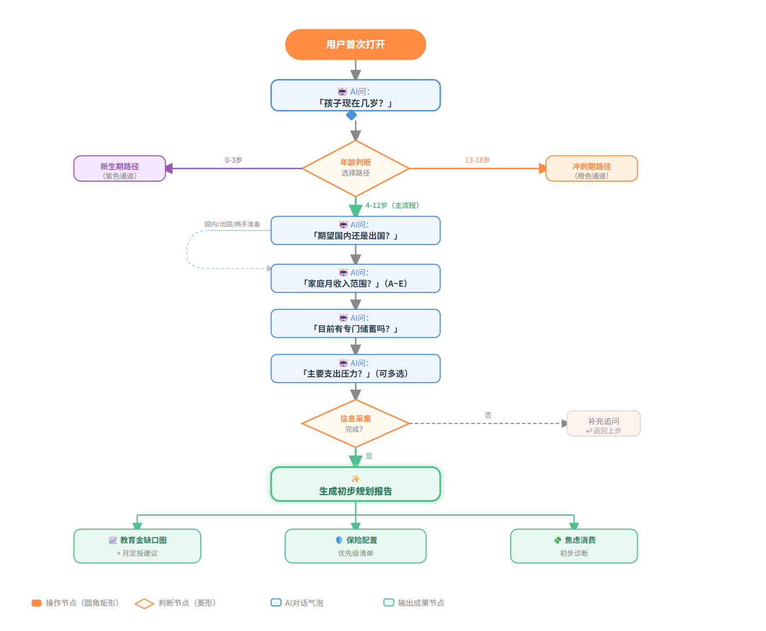
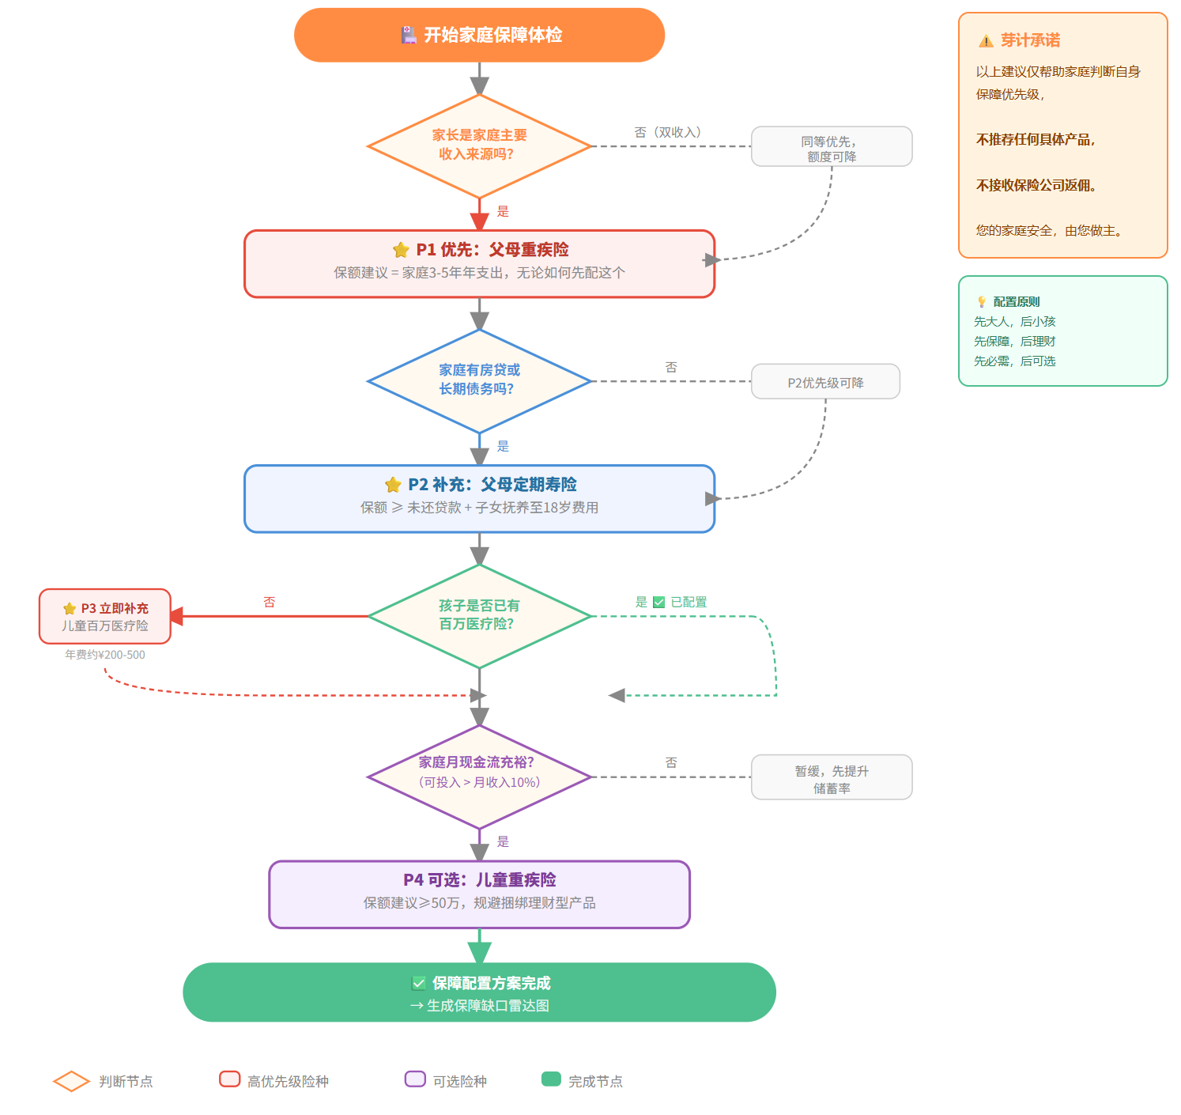
产品原型 · AI 对话流程 & 保险配置决策树
产品方案 06/07
AI 入户对话流程图
保险配置决策树
芽计 YaPlan
10 / 12

Slide 11
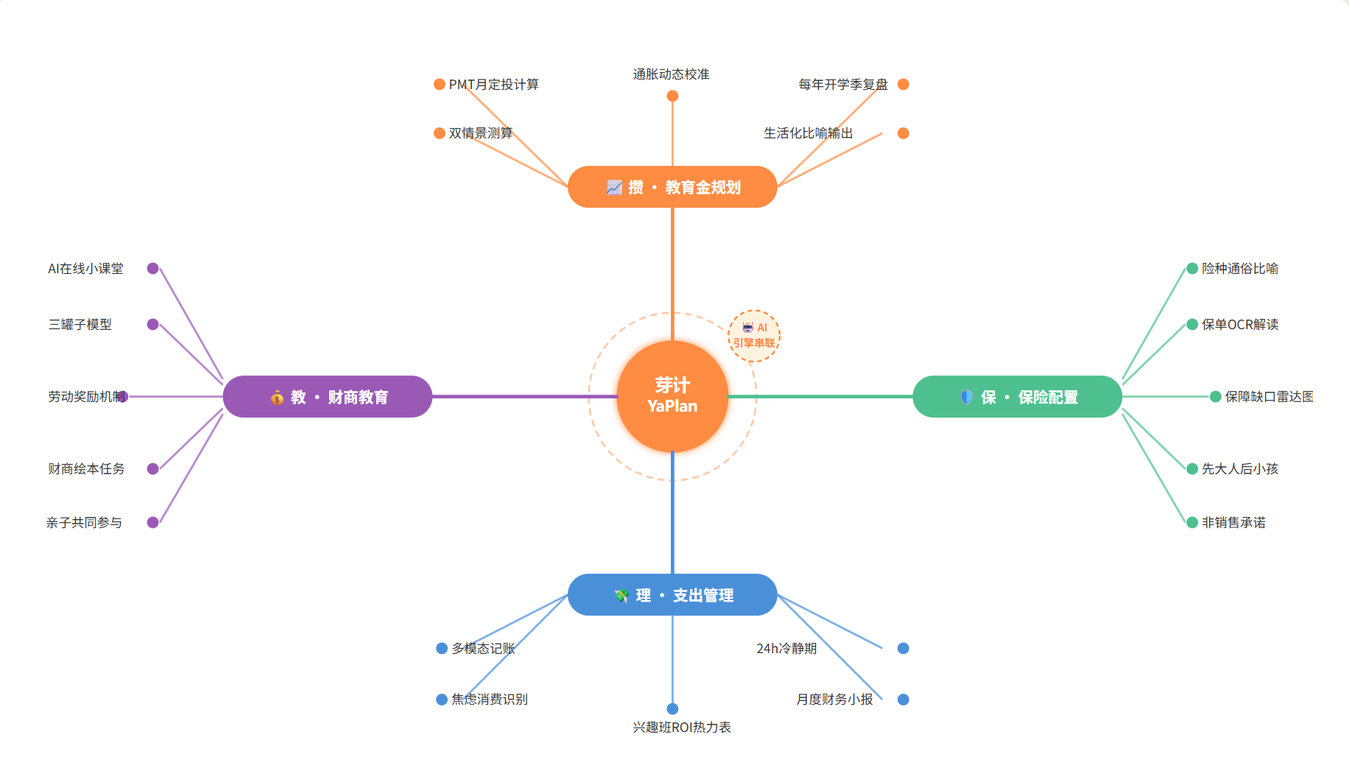
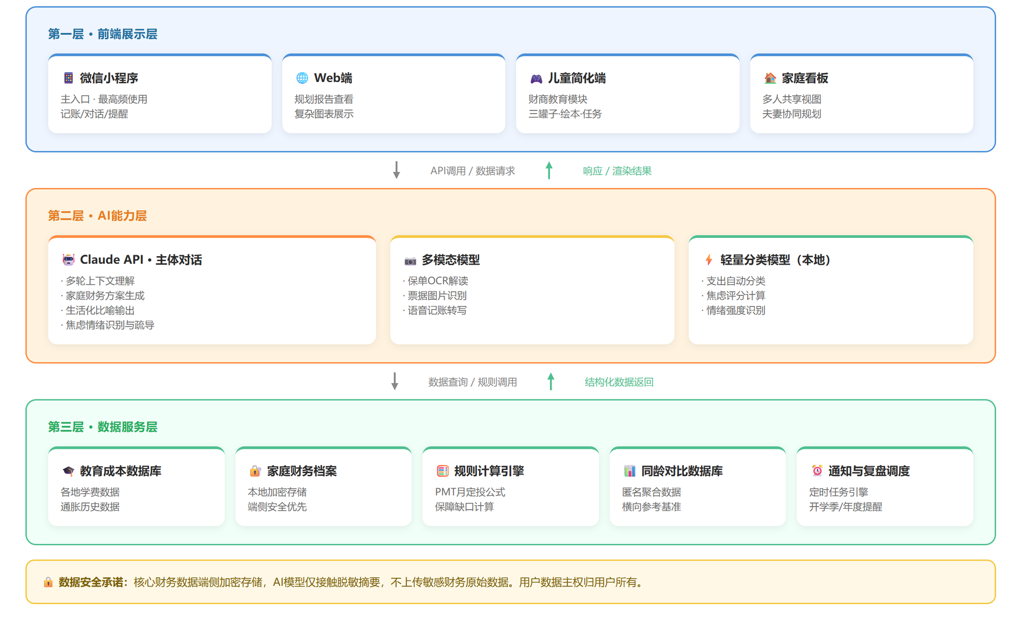
产品原型 · 功能架构 & 财商教育模块
产品方案 07/07
功能思维导图
🫙 三罐子零花钱
自由支配罐 6 成
储蓄罐 3 成
分享罐 1 成
AI 给出比例参考建议
✅ 劳动奖励机制
义务家务不计薪（培养责任感）
额外任务有报酬
财商绘本讲给 AI 听 +¥10
月度任务清单可视化
系统技术架构
🤖 AI 财商学姐
发零花钱时推送财商故事
月度宝贝成长报告
18 岁前完成基础财商体系
亲子共同参与激励机制
芽计 YaPlan
11 / 12

Slide 12
关键问题思考
数据隐私边界：如何在本地加密与云端 AI 之间取得平衡？
01
家庭财务数据极度敏感。芽计答案：核心数据端侧 AES-256 加密，AI 仅接触脱敏摘要，用户可随时断开云同步，数据主权完整保留。
AI 建议的监管合规：财务建议是否构成「投资顾问」？
02
中国监管对投资建议有严格界定。芽计定位为「决策辅助工具」而非投资顾问，核心输出均为信息参考，内容经合规审查，不提供具体标的推荐。
如何避免成为新的焦虑制造者？
03
产品第一原则——先帮家长说「不」，再说「怎么做」。月度小报的第一行永远是：「本月您帮孩子节省了 ¥X 焦虑消费」。
"我们相信，最好的财务顾问不是推销产品，而是帮你想清楚。" — 芽计 YaPlan
芽计 YaPlan
12 / 12

